Slide 1
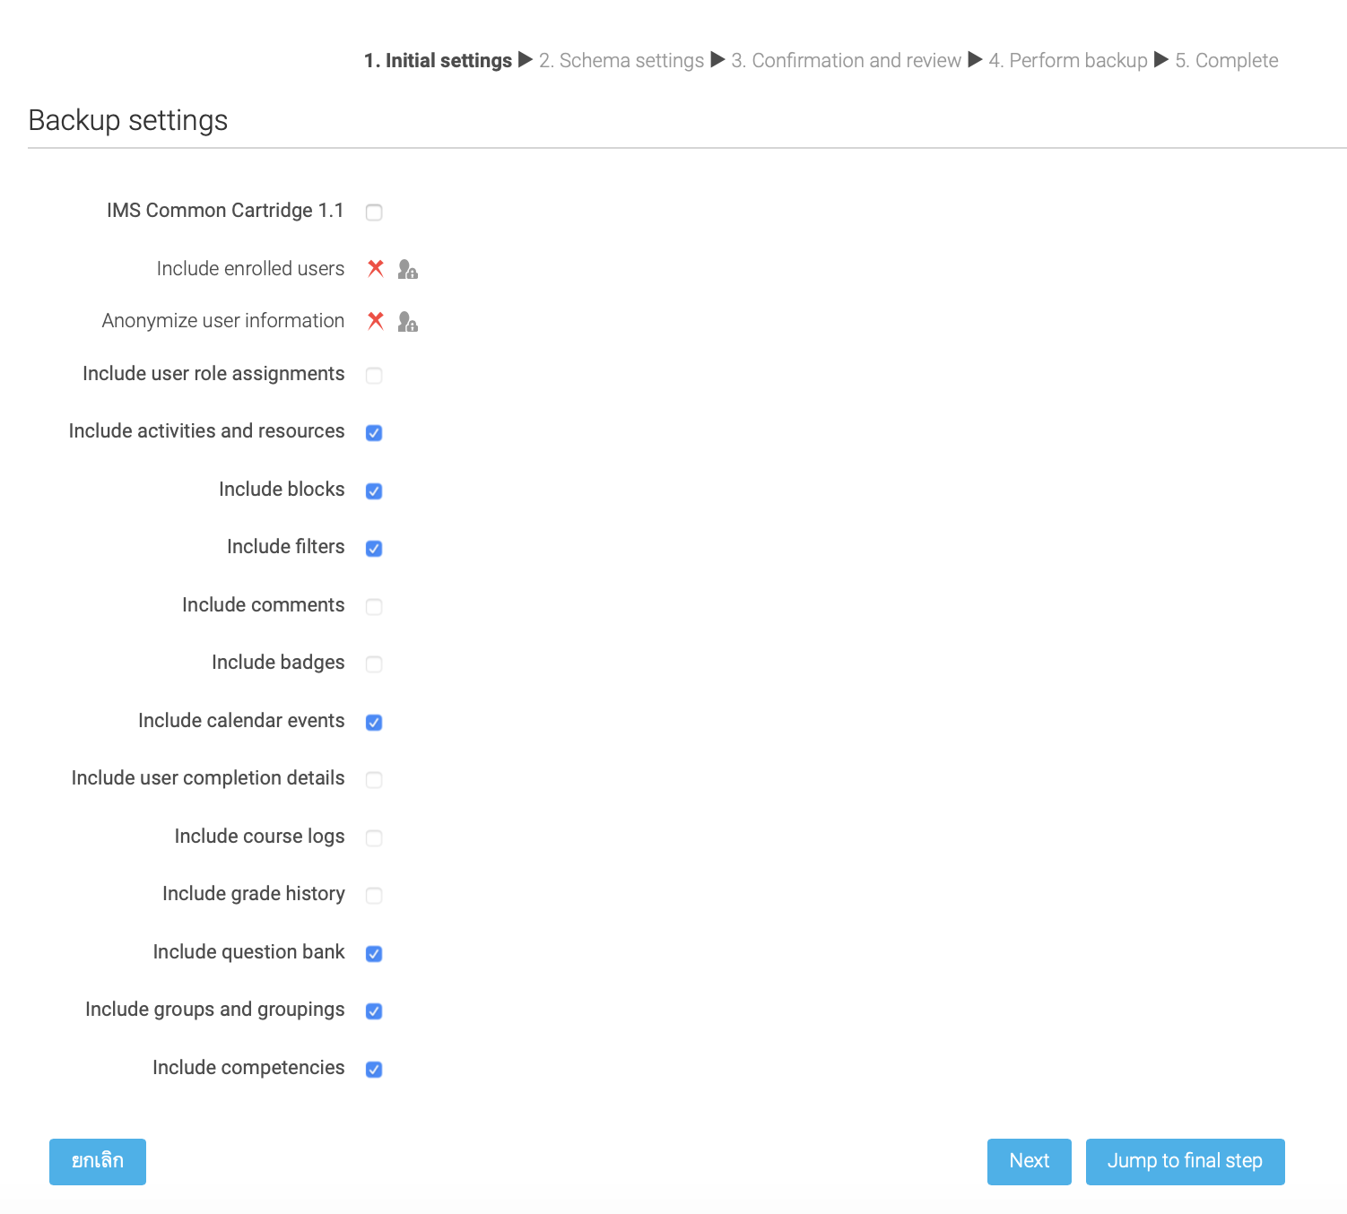
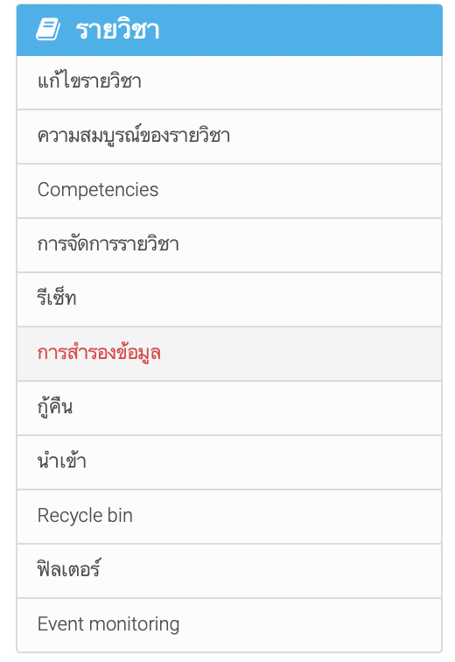
การสำรองข้อมูล (Backup)
การสำรองข้อมูล (Backup) เป็นส่วนที่ผู้สอนอาจจะต้องเก็บรักษาข้อมูลของตัวเองเพื่อป้องการการสูญหายของข้อมูลรายวิชา ทั้งอาจจะเพื่อการเก็บไว้ไปใช้งานในรูปแบบอื่นก็อาจจะเป็นได้ แต่ทั้งนี้ Admin ของระบบก็จะทำการสำรองข้อมูลเป็นระยะ ๆ อยู่แล้วเพื่อป้องกันการสูญหายของข้อมูลทั้งระบบบ มีขั้นตอนดังนี้
1. คลิกเข้าไปในหลักสูตรรายวิชา แล้วคลิกที่ Course management
2. ที่แถบรายวิชา คลิกที่ การสำรองข้อมูล
3. คลิกเลือกจากรายการต่างๆ จาก Initial settings
ว่าต้องการจะให้เก็บค่าอะไรบ้าง แล้วคลิกที่ปุ่ม Next
3
2
1

Slide 2
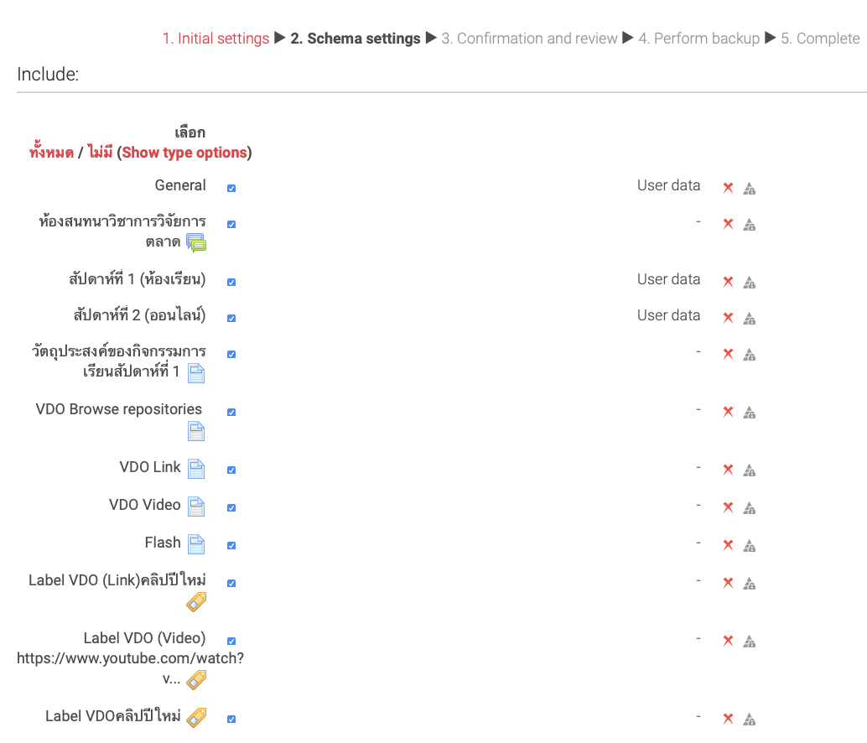
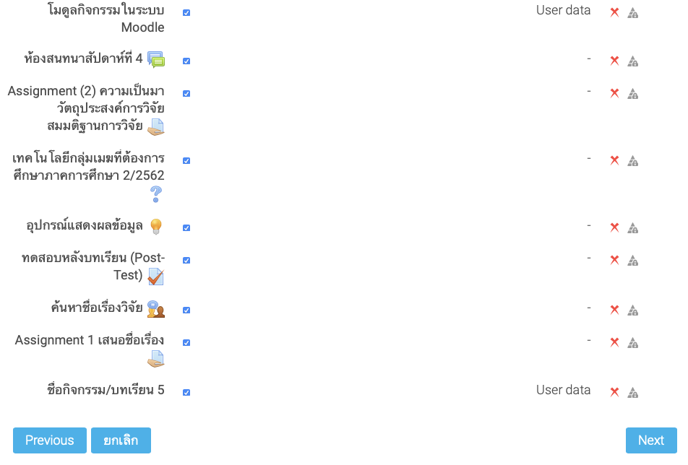
การสำรองข้อมูล (Backup) (ต่อ)
4. จะปรากฎหน้าต่าง Schema settings ที่แสดงข้อมูลเนื้อหาและกิจกรรมในรายวิชาที่ได้สร้างขึ้น แล้วคลิกที่ปุ่ม Next
4

Slide 3
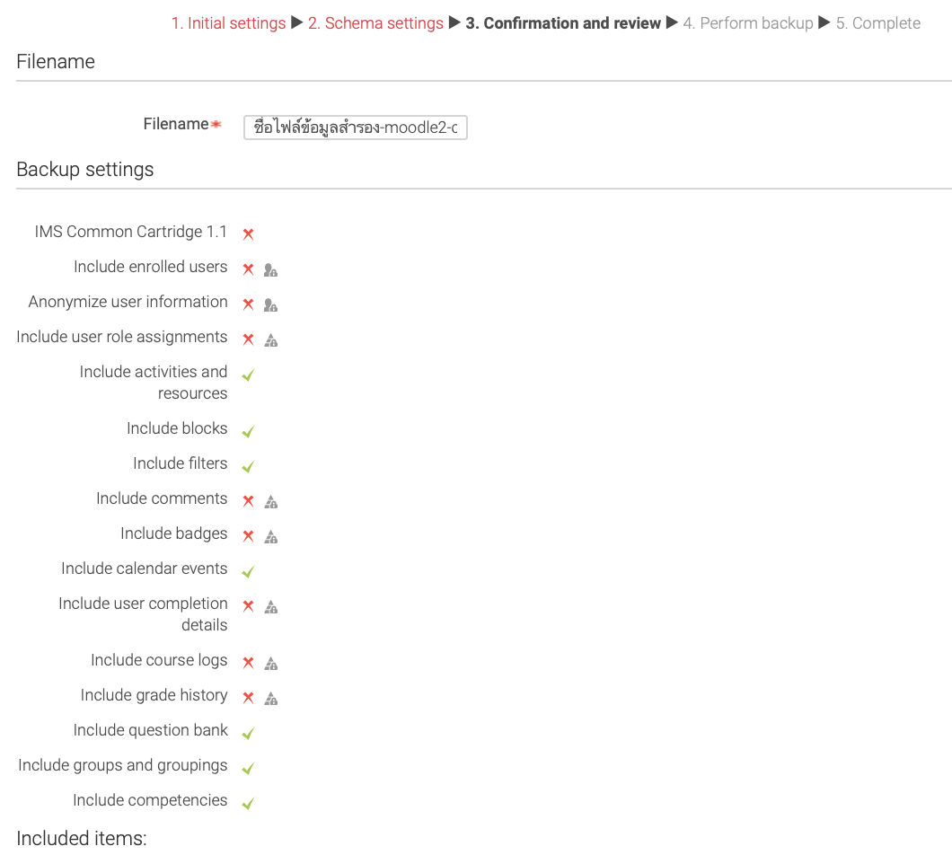
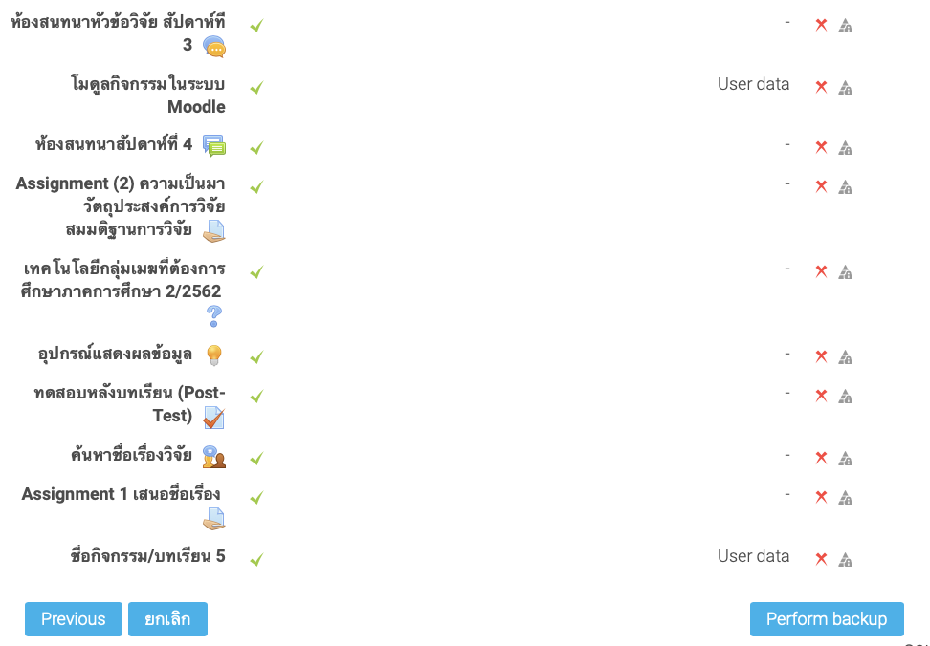
การสำรองข้อมูล (Backup) (ต่อ)
5. จะปรากฎหน้าต่าง Confirmation and review เป็นการให้ตรวจสอบว่าข้อมูลที่ต้องการสำรองมีเท่าที่แสดงให้เห็น แล้วคลิกที่ปุ่ม Perform backup เพื่อทำกับ Backup ข้อมูล
5

Slide 4
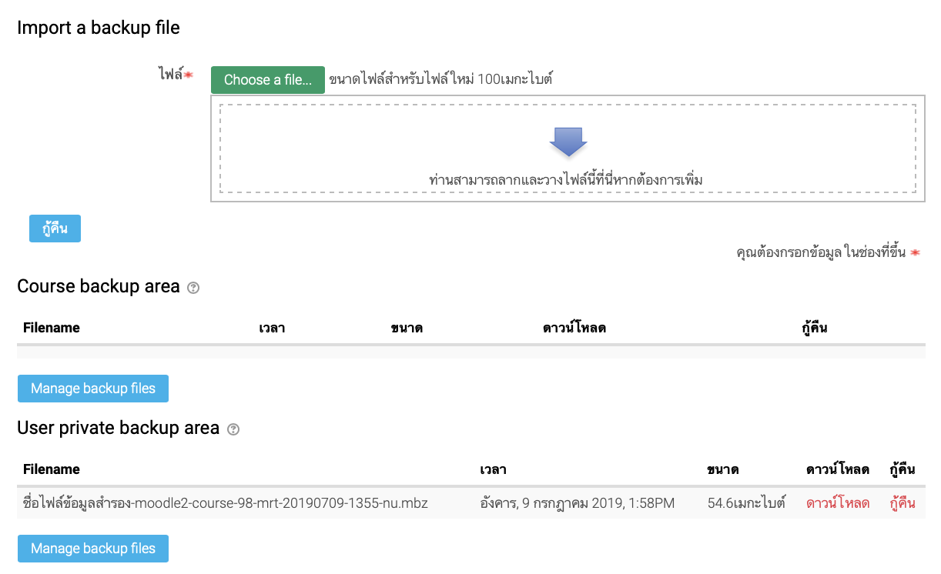
การสำรองข้อมูล (Backup) (ต่อ)
6. จากนั้นระบบก็จะทำการแจ้งว่า ได้ทำการสำรองข้อมูลให้เสร็จเรียบร้อยแล้ว
7. เมื่อทำการสำรองข้อมูลเสร็จ หากต้องการจะเก็บข้อมูลที่ต้องการ ไว้กับเครื่องคอมพิวเตอร์ส่วนตัว ก็ทำได้โดยการคลิกเลือกไฟล์ที่ต้องการเก็บ จากนั้นก็ทำการ Download
6

Slide 5
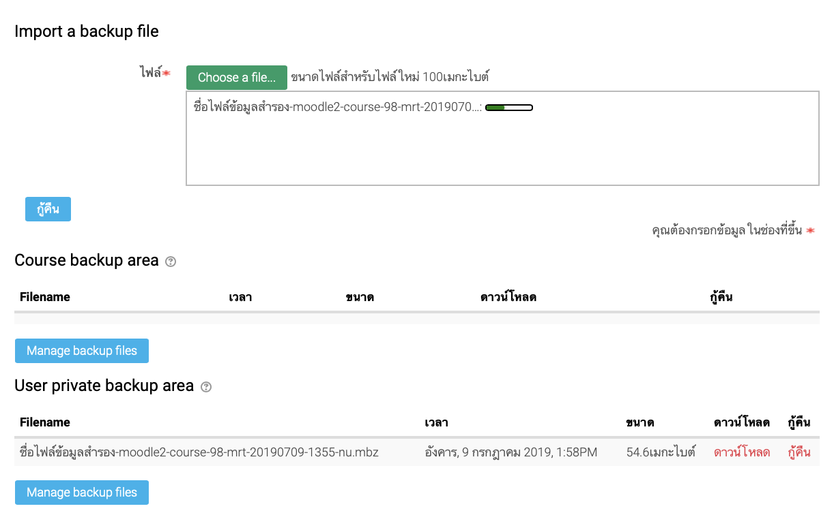
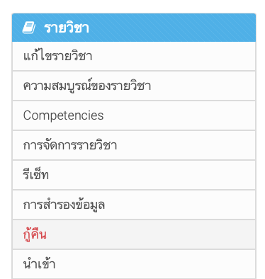
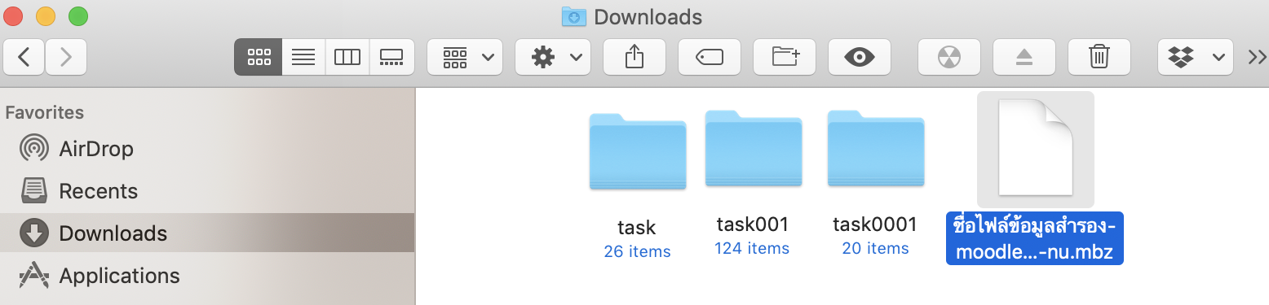
การกู้คืนข้อมูล (Restore)
ผู้สอนสามารถทำการกู้คืนข้อมูลรายวิชา หรือนำเข้าข้อมูลรายวิชาเพื่อนำมาปรับปรุงแก้ไขหรือนำมาใช้ใหม่ได้ โดยมีขั้นตอนในการกู้คืนรายวิชาดังนี้
1. คลิกเข้าไปในหลักสูตรรายวิชา แล้วคลิกที่ Course management
2. ที่แถบรายวิชา คลิกที่ กู้คืน
3. จะปรากฏหน้าต่าง Import a backup file เพื่อให้ดึงและลากไฟล์ที่ต้องการกู้คืนเข้าไปไว้ในช่อง Choose a file…
4. แล้วคลิกที่ปุ่ม กู้คืน
1
3
4
2

Slide 6
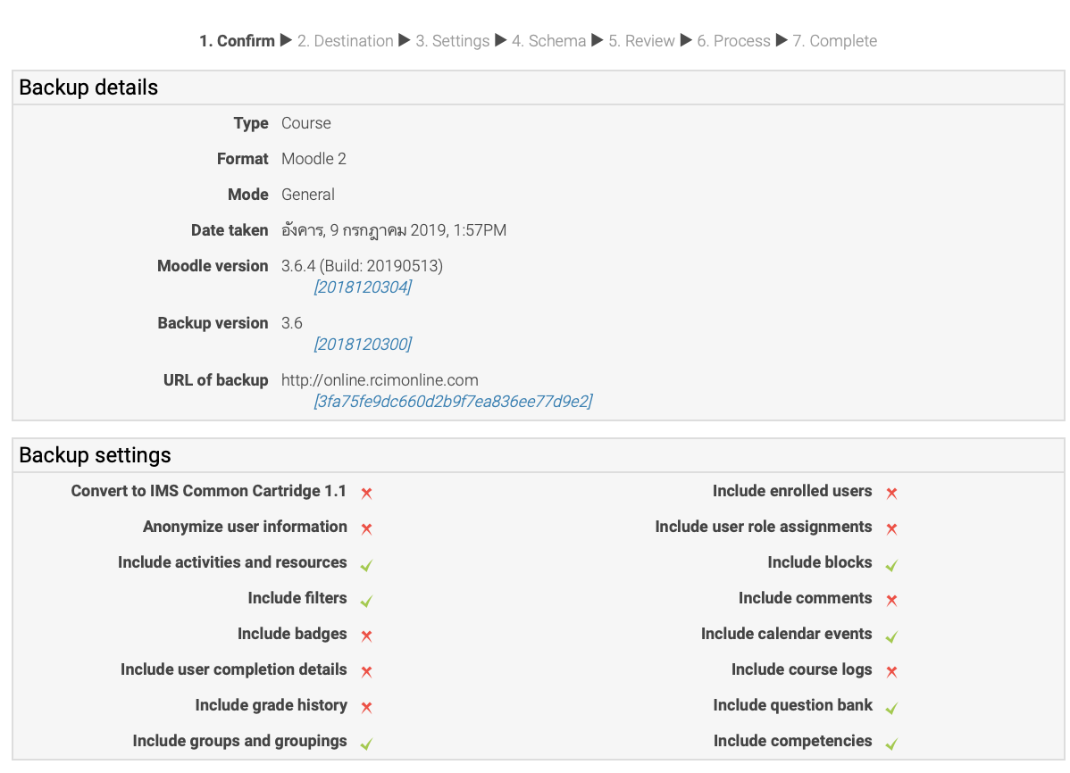
การกู้คืนข้อมูล (Restore) (ต่อ)
5.จะปรากฏหน้าต่าง Confirm เพื่อให้ผู้สอน ยืนยัน แล้วคลิกที่ปุ่ม ขั้นต่อไป
5

Slide 7
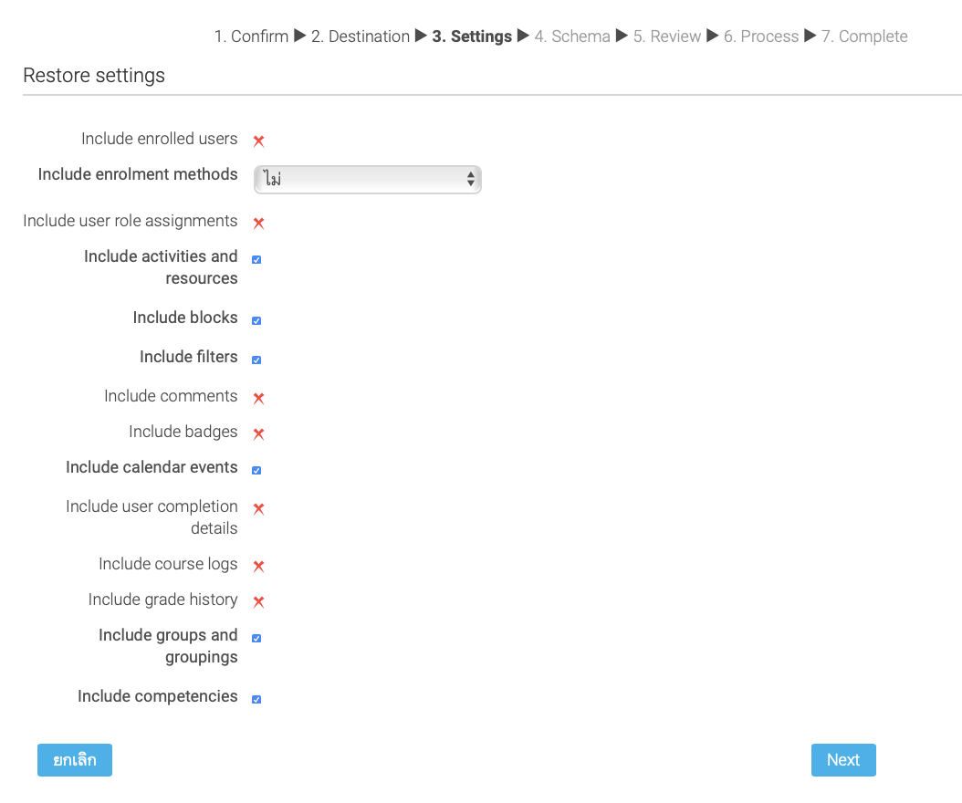
การกู้คืนข้อมูล (Restore) (ต่อ)
6. จะปรากฏหน้าต่าง Destination เพื่อแจ้งผู้สอนให้เลือกจะรวมข้อมูลที่ กู้คืนเข้าไว้ในรายวิชา หรือลบข้อมูลเก่าและให้นำข้อมูลที่กู้คืนเข้าไป แทนที่ แล้วคลิกที่ปุ่ม ขั้นต่อไป
7. จะปรากฏหน้าต่าง Setting เพื่อให้ผู้สอนตั้งค่ารายวิชาตามต้องการ แล้วคลิกที่ปุ่ม Next
6
7

Slide 8
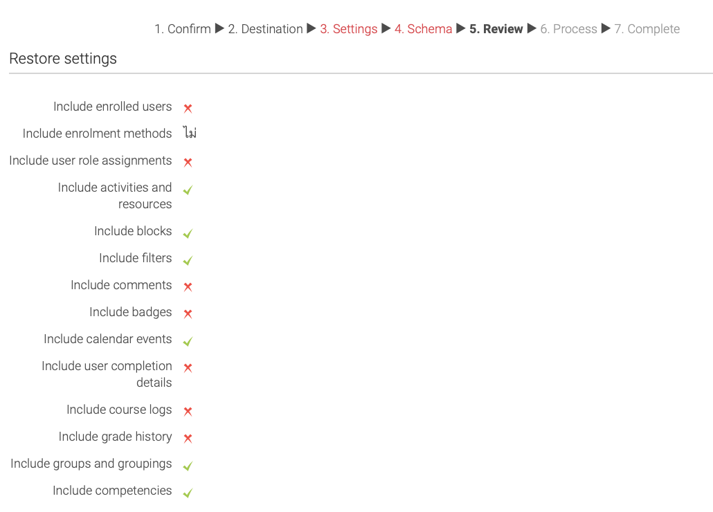
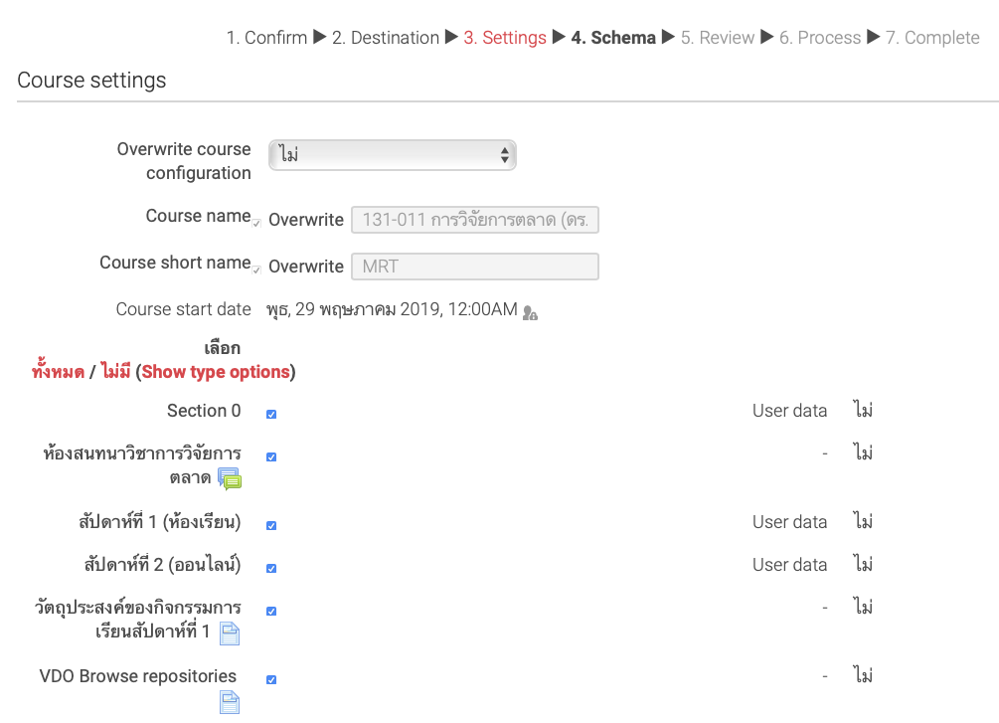
การกู้คืนข้อมูล (Restore) (ต่อ)
8. จะปรากฏหน้าต่าง Schema เพื่อให้ผู้สอนตั้งค่ารายวิชาตามต้องการ หากต้องกู้คืนข้อมูลแทนที่รายวิชาเดิมคลิกเลือก ใช่ ที่ Overwrite course configuration แล้วคลิกที่ปุ่ม Next
9. จะปรากฏหน้าต่าง Review เป็นการให้ตรวจสอบว่าข้อมูลที่มีเครื่องหมาย
ถูกสีเขียวคือข้อมูลที่จะถูกกู้คืน แล้วคลิกที่ปุ่ม Perform backup
9
8

Slide 9
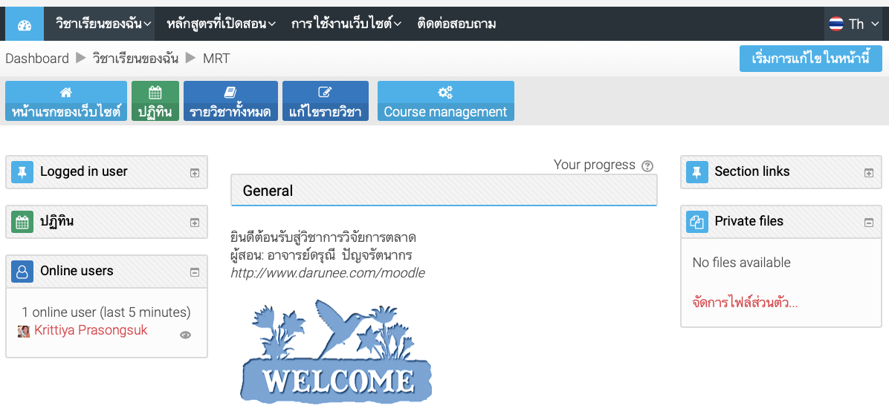
การกู้คืนข้อมูล (Restore) (ต่อ)
10. จากนั้นระบบก็จะทำการแจ้งว่า ได้ทำการกู้คืนข้อมูลให้เสร็จ เรียบร้อยแล้ว คลิกที่ปุ่ม ขั้นต่อไป
11. หน้าต่างรายวิชาที่ได้กู้คืนเรียบร้อยแล้ว
10
11

